Slide 1
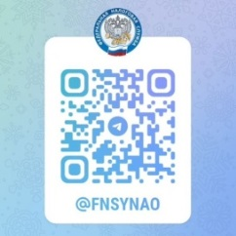
Телеграмм канал «ФНС ЯНАО – семинары» предназначен для проведения налоговыми органами Ямала вебинаров, в том числе по теме ЕНС. Вебинары проводятся в прямом эфире, участники телеграмм канала могут задать вопросы и получить ответы на них.
Календарь мероприятий на неделю
19 марта в 15:00
Вебинар для налогоплательщиков
по следующим темам:
1.О возможности получения налоговых уведомлений и требований об уплате задолженности через Единый портал государственных услуг.
2.Новая процедура предоставления социальных налоговых вычетов с 2024 года.
Ссылка для подключения: https://t.me/FNSYNAO
21 марта в 15:00
Вебинар для налогоплательщиков
по следующим темам:
1.Единый налоговый счет: информационное обслуживание налогоплательщиков о состоянии расчетов с бюджетом в рамках института единого налогового счета.
2. Обязанности физических лиц по декларированию доходов, полученных в 2023 году. Порядок заявления налоговых вычетов через интернет-сервис «Личный кабинет налогоплательщика физического лица».
Ссылка для подключения: https://vk.com/severpress
Контактная информация: сайт: www.nalog.gov.ru мы в соцсетях: https://vk.com/club217972703 https://ok.ru/group/70000001463990
Телефон единого контакт центра:
8 800 222 22 22

